Slide 1


Slide 2
Estabilidade Operacional
Agenda
Indicadores

Slide 3

Estabilidade Operacional
Indicador
  Indicador:
  Volumetria de Incidentes de Alto Impacto

Slide 4
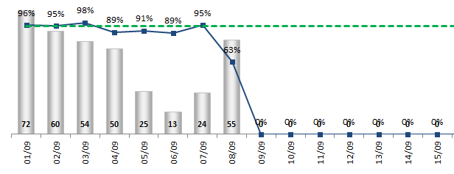
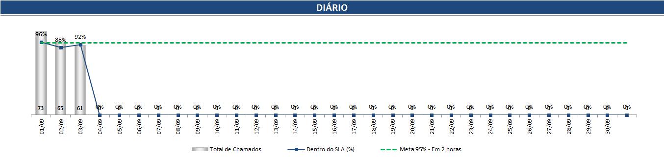
Estabilidade Operacional
Indicador
  Indicador:
  SLA de Incidentes de Alto Impacto

Slide 5
Obrigado!

